Slide 1

„საქართველოს რეგიონების ეკონომიკური განვითარების კვლევა COVID-19-ის პირობებში“
პროექტის ხელმძღვანელი, პროფესორი ნ. ჩიხლაძე
პროექტის მკვლევარი, პროფესორი მ. ხიდაშელი
პროექტის მკვლევარი ასოც.პროფესორი ე. ჰაიდანკა
მკვლევარის ასისტენტი, დოქტორანტი გ.უგულავა

Slide 2
„კორონავირუსის კრიზისი - დიდი გადატვირთვის წინაპირობა”
კრიზის როგორც შესაძლებლობა

Slide 3
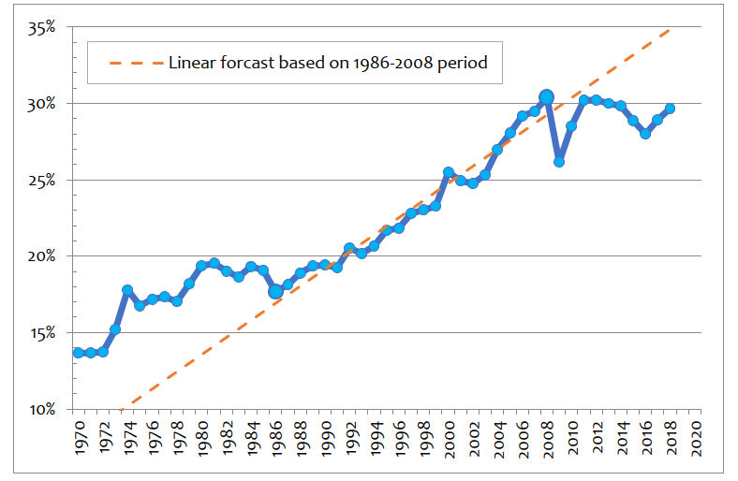
მსოფლიო ვაჭრობა მშპ-სთან მიმართებით(1970-2018)
Source: World Bank’s World Development Indicators (link)

Slide 4
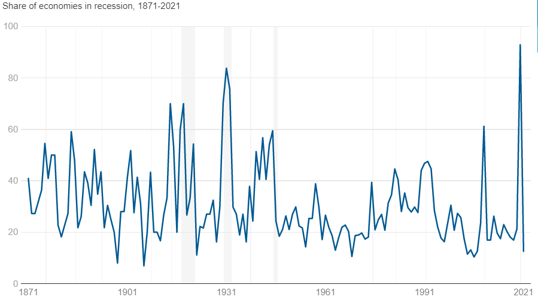
რეცესიული ეკონომიკების წილი
(მშპ ერთ სულ მოსახლეზე)
Source: World Bank (link)

Slide 5
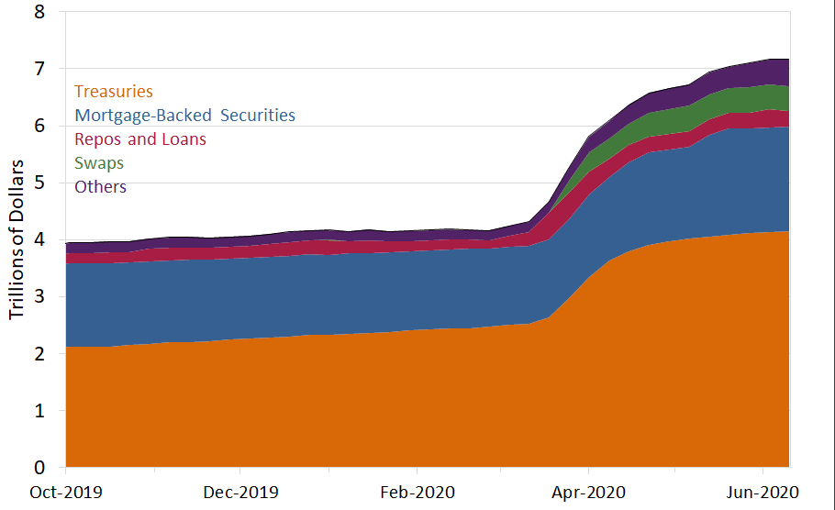
ფედერალური სარეზერვო სისტემის ბალანსი
Source: Federal Reserve of Saint Louis(link)

Slide 6
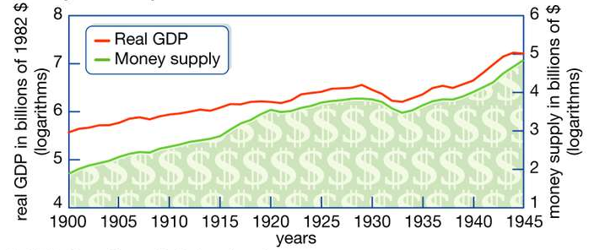
ფულის მასა და რეალური მშპ აშშ-ში
source: encyclopedia britannica (link)

Slide 7
COVID 19 პანდემია და მეორე მსოფლიო ომი
მსგავსებები და პარალელები
განსხვავებები და გამოწვევები
სუვერენული ვალის უპრეცენდენტო ზრდა;
პროტექციონიზმი და პოპულიზმი;
ახალი ფინანსური წესრიგის საჭიროება.
BRICS;
კლიმატური კრიზისი;
ჩინური ეკონომიკური სასწაული

Slide 8
„კორონავირუსის კრიზისი - საქართველოში”
გამოწვევები

Slide 9
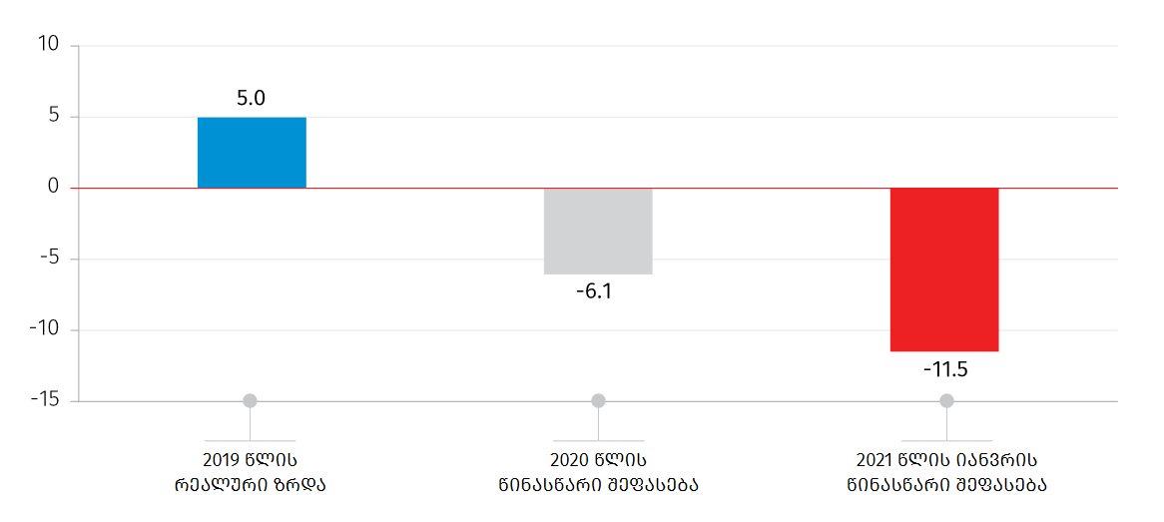
ეკონომიკური ზრდის წინასწარი შეფასება
წინა წლის შესაბამის პერიოდთან შედარებით (%)

Slide 10
საქართველოს ტერიტორიული ერთეულის ბიუჯეტის ფაქტობრივი შემოსულობები (მლნ. GEL)
პერიოდი | შემოსულობები | საშუალოდ თვეში
2019 | 3081,8 | 256,8
2020 (იან-აპრ) | 653,3 | 163,3
2021 (იან-მარტ) | 473,5 | 157,8 (16,7%)

Slide 11
დღგ-ით დასაბეგრი ბრუნვა
(საქართველოში რეგისტრირებული დღგ-ის გადამხდელების მიხედვით, 2020 წლის იანვარი-აპრილი)
მაჩვენებელი | 2019 | 2020 | სხვაობა
ბრუნვა | 18,448,989,339 | 17,697,040,141 | -751,949,198
დარიცხულია გადასახდელად | 172,537,991 | 140,624,543 | -31,913,448
დეკლარაციების რაოდენობა (მარტი-აპრილი) | 120511 | 119736 | -775

Slide 12
დღგ-ით დასაბეგრი ბრუნვა
(ქუთაისში რეგისტრირებული დღგ-ის გადამხდელების მიხედვით, 2020 წლის მარტი-აპრილი)
მაჩვენებელი | 2019 | 2020 | სხვაობა
ბრუნვა | 173,838,674 | 151,076,727 | -22,761,947
დარიცხულია გადასახდელად | 3,008,961 | 2,720,799 | -288,162
დეკლარაციების რაოდენობა (მარტი-აპრილი) | 4433 | 4287 | -146

Slide 13
პირდაპირი უცხოური ინვესტიციების მოცულობის ბოლო წლების დინამიკა საქართველოში.
 | 2016 | 2017 | 2018 | 2019 | 2020 | 2021 - I კვ
სულ | 1652.58 | 1978.28 | 1306.29 | 1310.77 | 616.87 | 125.42
თბილისი | 1414.67 | 1527.26 | 1039.00 | 912.23 | 272.53 | 106.29
აჭარა | 108.43 | 210.80 | 78.21 | 198.09 | 129.71 | 8.55
კახეთი | 3.42 | 12.44 | -8.62 | 0.20 | 1.34 | 0.87
სამცხე-ჯავახეთი | 30.81 | 38.87 | 45.19 | 50.73 | 27.18 | 16.27
ქვემო ქართლი | 29.13 | 64.69 | 86.37 | 48.08 | 82.75 | -9.84
სამეგრელო-ზემო სვანეთი | 35.09 | 55.18 | -10.70 | 44.46 | 36.02 | 2.64
გურია | 0.55 | 1.08 | 0.30 | 1.65 | 0.46 | -0.12
იმერეთი | 25.91 | 57.56 | 26.43 | 44.47 | 22.96 | 0.53
რაჭა-ლეჩხუმი და ქვემო სვანეთი | 1.40 | 3.58 | 1.05 | 1.74 | 1.16 | -0.29
შიდა ქართლი | 4.54 | 1.09 | 15.24 | 1.24 | 16.89 | -0.76
მცხეთა-მთიანეთი | -1.38 | 5.74 | 33.83 | 7.86 | 25.87 | 1.28

Slide 14
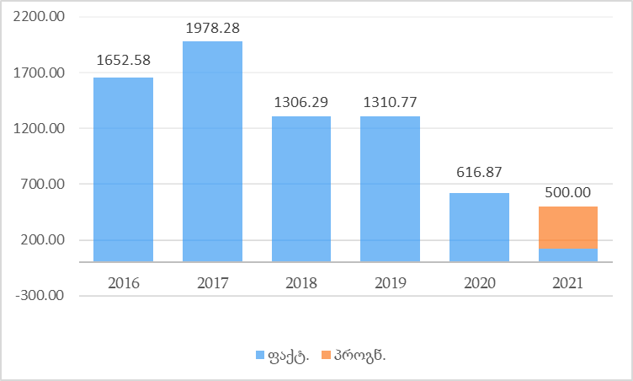
პირდაპირი უცხოური ინვესტიციები 2016-2020

Slide 15
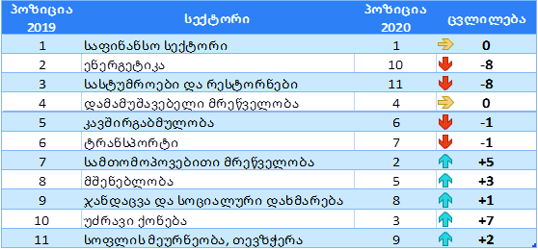
ეკონომიკის სექტორების პოზიციების ცვლილება პუც-ის მოცულობის მიხედვით 2019-2020 წლები

Slide 16
ფისკალური დეცენტრალიზაცია
კონცეპტუალური საფუძვლები

Slide 17
წყარო: OECD - Making Decentralization Work, a Handbook for Policy-Makers

Slide 18
ფისკალური დეცენტრალიზაციის რეფორმების მამოძრავებელი მუხტიდან შეიძლება გამოვყოთ ორ ძირითადი ელემენტი:
ცენტრალური ხელისუფლება პერმანენტულად აწყდება გამოწვევას, რომელიც დაკავშირებულია ფუნქციების ეფექტიან განხორციელებასთან ცენტრიდან მთელი ქვეყნის მასშტაბით;
რეგიონული და ადგილობრივი პოლიტიკური ლიდერები მოითხოვენ მეტ ავტონომიურობას, განსაკუთრებით საკუთარი საბიუჯეტო შემოსავლების მიმართულებით რათა შეძლონ დასახული პოლიტიკური პრიორიტეტების დაფინანსება.

Slide 19
ფისკალური დეცენტრალიზაციის პოპულარიზაციისა და არსებული ტრენდის ჩამოყალიბებას უკავშირებენ რამდენიმე ფაქტორის სინერგიას:
რიგ შემთხვევებში ცენტრალური ხელისუფლების ეკონომიკური პროგრამების არაეფექტიანობა.
საჯარო სერვისებზე მზარდი მოთხოვნა და არასათანადო ეკონომიკური აქტივობა იწვევს მნიშვნელოვან საბიუჯეტო დეფიციტს, ცენტრალური ხელისუფლება ცდილობს რაც შეიძლება მეტად შეამციროს საკუთარი „ფუნქციები“ (პრობლემები) და გადაუნაწილოს პროვინციებისა თუ ქალაქების ხელისუფლებებს;
ცვალებადი პოლიტიკური კლიმატი ასევე ხელს უწყობდა დეცენტრალიზაციის პოპულარიზაციას განვითრებად ქვეყნებში. რაც უფრო იზრდება საზოგადოების განათლების დონე, მათი უფრო იმატებს მყისიერი უკუკავშირისა და ხელისუფლების კონტროლის ფუნქციის საზოგადოებასთან დაახლოების სურვილი

Slide 20
განვითარებად ქვეყნებში ძირითადად გხვდება ტრანსფერების განაწილების სამ სხვადასხვა მიდგომა: დერივაციული მიდგომა, ფორმულა და ad hoc მიდგომა.:
დერივაციული მიდგომა - მაგალითად, ჩინეთის სახალხო რესპუბლიკის შემთხევაში დღგ-ს 25% ნაწილდება პროვინციებზე, მათ გეოგრაფიული საზღვრებიდან მიღებული დღგ-ს პროპორციულად;
ფორმულა - ტრანსფერის გაანგარიშება თითოეული პროვინციისა თუ ქალაქისათვის ხდება სპეციალური ფორმულის საშუალებით;
Ad hoc მიდგომა - ყოველწლიურად, ცენტრალური ხელისუფლება ინდივიდუალურად განსაზღვრავს რომელ პროვინციასა და ქალაქს რა ოდენობის ტრანსფერი გამოუყოს. მიდგომა ცალსახად ზეპოლიტიკური და სუბიექტურია.

Slide 21
ფისკალური დეცენტრალიზაცია საქართველოში

Slide 22
წყარო: საბიუჯეტო კოდექსი

Slide 23
ფისკალური დამოუკიდებლობა ძალიან შეზღუდულია და დეცენტრალიზაცია როგორც პროცესი ვერ ფუნქციონირებს ეფექტიანად. (European Committee of the Regions)
დღგ-ს 19% განაწილება თვითმმართველობებზე:
50% - დედაქალაქის ბიუჯეტში (მთლიანი დღგ-ს 9,5%);
5% ბათუმის მუნიციპალიტეტის ბიუჯეტში;
4% ქუთაისის მუნიციპალურ ბიუჯეტებში.
თვითმმართველი ქალაქები (გარდა თბილისისასა) მთლიანი დღგ-ს 1%-ზე ნაკლებს იღებენ
ქუთაისის შემთხვევაში მშპ-ის ზრდის კავშირი დღგ-ს სახით მიღებულ შემოსულობებთან შეადგენს 0,0014. (18% * 0,76%)

Slide 24
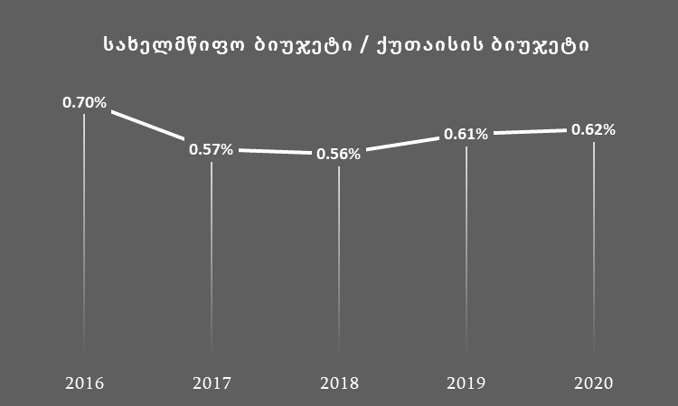
სახელმწიფო ბიუჯეტის შემოსულობების თანაფარდობა ქუთაისის მუნიციპალიტეტის ბიუჯეტის შემოსულობებთან
დღგ-ს წესის რეფორმამდე (2016 წელ) ქუთაისი მუნიციპალიტეტი უფრო მეტს ფინანსებს იღებდა ვიდრე თუნდა 2019 და 2020 წლებში;

Slide 25
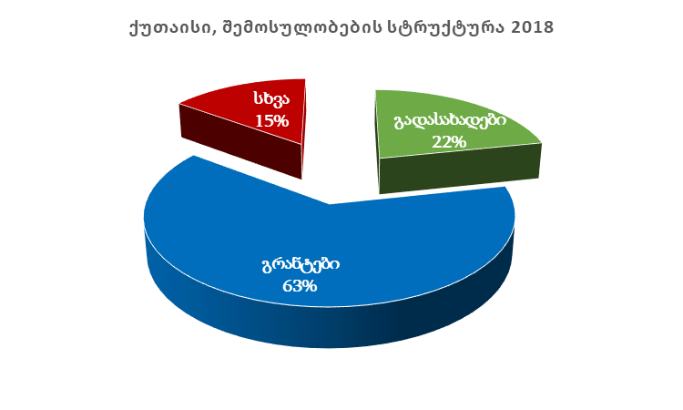
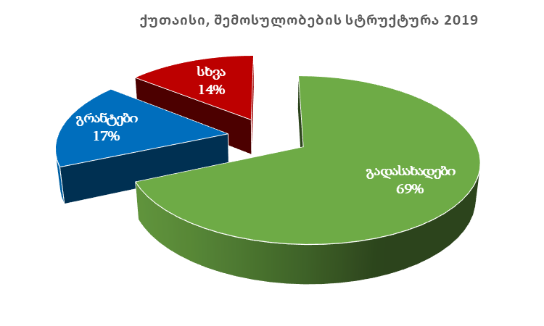
ფისკალურ რეფორმის გავლენა შემოსულობების სტრუქტურაზე

Slide 26
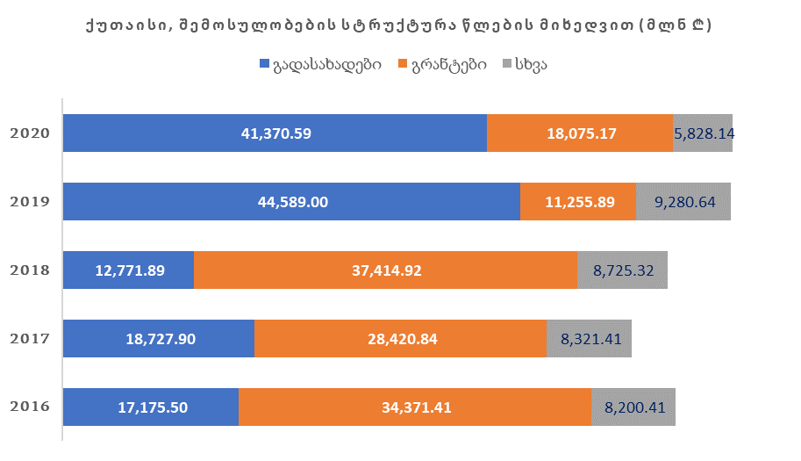
თუ დღგ სრულად ჩაანაცვლებდა გათანაბრებითი ტრანსფერით მისაღებ შემოსავლებს და შენარჩუნდებოდა სხვა გადასახადებით ადგილობრივ ბიუჯეტში მობილიზებული სახსრები, 2019 წელს ნაცვლად 44.6. მლნ ლარისა, საგადასახადო შემოსავლებს უნდა შეედგინა 50.1 მლნ ლარი. რაც აღრმავებს ჩვენს ეჭვებს რეფორმის წარმატებულობასთან დაკავშირებით.

Slide 27
COVID-19 როგორც თვითმმართველი ქალაქების საბიუჯეტო გამოწვევების ტესტი

Slide 28
საქართველოს მთავრობის 19.08.2020. წლის N1570 განკარგულების საფუძველზე (ახალი კორონავირუსის პანდემიიდან გამომდინარე, მუნიციპალიტეტებისათვის ფინანსური დახმარების გამოყოფის შესახებ)
19 თვითმმართველ ერთეულს, 25,7 მლნ ლარის ფინანსური დახმარება გამოეყო.
ქალაქ ქუთაისის მუნიციპალიტეტს 5.6 მლნ ლარი
რუსთავის მუნიციპალიტეტს 3.1 მლნ ლარი.
ფისკალური დეცენტრალიზაციის რეფორმა ვერ უზრუნველყოფს შემოსავლების იმ დონეს, რომელიც საკმარისი იქნება ფინანსური ელასტიურობის მისაღწევად, რათა თუნდაც თვითმმართველი ქალაქები დამოუკიდებლად გაუმკლავდეს ამ გამოწვევას.

Slide 29
კორონა ვირუსის პანდემია როგორც სტრეს- ტესტი :
დღგ-ს წესის რეფორმის შედეგების მიმართ რწმენა დაბალია, რის გამოც სახელწმიფო თავს ვალდებულად თვლის კვლავ საკუთარ თავზე აიღოს თვითმმართველობის რუტინული ფინანსური ვალდებულებები;
თვითმმართველმა ერთეულმა ახლა უკვე ემპირიულად იცის, რომ სახელმწიფოს (ცენტრალური ბიუჯეტის) სახით არსებობს „უფროსი ძმა“, რომელიც პასუხისმგებელია თვითმმართველობის ფინანსურ გამოწვევებზე. რაც პირდაპირი გაგებით აზარმაცებს თვითმმართველი ერთეულის მენეჯმენტს, მეტი ყურადღების მოეკიდოს ეფექტიანობისა და ფინანსური სტაბილურობის საკითხებს.

Slide 30
საქართველოს ფისკალური დეცენტრალიზაციის გამოწვევები
რეგიონებში განსახორციელებელი პროექტების ფონდის მაგალითზე

Slide 33
არასათანადო და არათანაბარი დაფინანსება
მაგალითად ლენტეხის მუნიციპალიტეტს 31/12/2020 წლის N2685 განკარგულების მიხედვით გამოეყო 469 211ლარი, მათ შორის სოფელ ლესაში წყალსადენის მოწყობისათვის 50 710 ლარი;
ფინანსების კრიტიკული უკმარისობა
ეს მუნიციპალიტეტები ფონდის მიერ დაფინანსებულ პროექტებში თანადაფინანსებით არ (ვერ) მონაწილეობს..
ფონდის დაფინანსების წესი უშვებს არა მხოლოდ სამშენებლო სამუშაოების, არამედ საპროექტო სამუშაოების დაფინანსების შესაძლებლობას

Slide 34
ფაქტობრივი გარემოებების ანალიზმა გვაჩვენა, რომ ზოგადად და უმეტეს შემთხვევებში რეგიონებში განსახორციელებელი პროექტები მისი ბენეფიციარი მუნიციპალიტეტებისთვის წარმოადგენს არა დამატებითი რესურსების მოზიდვის საშუალებას, განსაკუთრებული, ფართომასშტაბიანი ან სპეციფიკური ტიპის პროექტებისთვის არამედ, ემსახურება საბაზისო მუნიციპალური ინფრასტრუქტურის შექმნას.
Notes:
პროცენტული მაჩვენებლის არაორდინარულობა განპირობებულია გამოყოფილი სახსრების არასრული ათვისებით, რის გამოც წლის მანძილზე არაფინანსური აქტივების უფრო დაბალი ზრდა ფიქსირდება ვიდრე ფონდის მიერ დაფინანსებული კაპიტალური პროექტების ღირებულება.

Slide 35
რეგიონებში განსახორციელებელი პროექტების ფონდი ხასიათდება ენდოგენური წინააღმდეგობებით, კერძოდ:
ფონდს არ აქვს მკაფიო სპეციალიზაცია, პროექტების მასშტაბის ან სპეციფიკის მიმართულებით;
ფონდი მუნიციპალიტეტებისათვის წარმოადგენს ლოკალური და არც თუ იშვიათად მცირემასშტაბიანი კაპიტალური სამუშაოებისათვის საჭიროა დაფინანსების ძირითად წყაროს;

Slide 36
ფისკალური დეცენტრალიზაციის გაძლიერების მიმართულებით, ფონდის მომავალთან დაკავშირებით ორი ტიპის პერსპექტივა:
ფონდის რეფორმირება - კერძოდ, მისი განაწილება და დამაგრება რეგიონებში, სახელწმიფო რწმუნებულის დონეზე.
ფონდის გაუქმება - რადგან ფონდი წარმოადგენს მუნიციპალური კაპიტალური პროექტების დაფინანსების ძირითად წყაროს.

Slide 37
„საქართველოს რეგიონების ეკონომიკური განვითარების კვლევა COVID-19-ის პირობებში“
პროექტის ხელმძღვანელი
პროფესორი ნ. ჩიხლაძე

Slide 38
რეგიონული ეკონომიკური განვითარების უთანაბრობის კვლევა
მთავარ კომპონენტთა მეთოდის მეშვეობით

Slide 39
კოდი | მაჩვენებელი (2010-2019 წლები) | განზომილების ერთეული
gdp | რეგიონული მთლიანი შიდა პროდუქტი | მლნ ლარი
fdi | პირდაპირი უცხოური ინვესტიციები რეგიონების მიხედვით | მლნ აშშ დოლარი
lcs | შრომითი დანახარჯები რეგიონების მიხედვით | მლნ ლარი
emp | ბიზნეს-სექტორში დასაქმებულთა რაოდენობა რეგიონების მიხედვით | კაცი
prd | ბიზნეს-სექტორის მიერ პროდუქციის გამოშვება რეგიონების მიხედვით | მლნ ლარი
gsp | საქონლისა და მომსახურების ყიდვები რეგიონების მიხედვით | მლნ ლარი
ind | დამატებული ღირებულების მოცულობა მრეწველობაში რეგიონების მიხედვით | მლნ ლარი
trd | საბითუმო და საცალო ვაჭრობით, ავტომობილების და მოტოციკლების რემონტით დაკავებული საწარმოების დამატებული ღირებულების მოცულობა რეგიონების მიხედვით | მლნ ლარი
acf | განთავსების საშუალებებით უზრუნველყოფის და საკვების მიწოდების საქმიანობით დაკავებული საწარმოების დამატებული ღირებულების მოცულობა რეგიონების მიხედვით | მლნ ლარი
cns | დამატებული ღირებულების მოცულობა მშენებლობაში რეგიონების მიხედვით | მლნ ლარი
trs | ტრანსპორტის და დასაწყობების საქმიანობით დაკავებული საწარმოების დამატებული ღირებულება რეგიონების მიხედვით | მლნ ლარი
კოდი | რეგიონი
TBS | თბილისი
ADJ | აჭარა
GUR | გურია
IME | იმერეთი
KAH | კახეთი
MTS | მცხეთა-მთიანეთი
RLQ | რაჭა-ლეჩხუმი და ქვემო სვანეთი
SZS | სამეგრელო-ზემო სვანეთი
SJV | სამცხე-ჯავახეთი
QQR | ქვემო ქართლი
SHQ | შიდა ქართლი

Slide 40
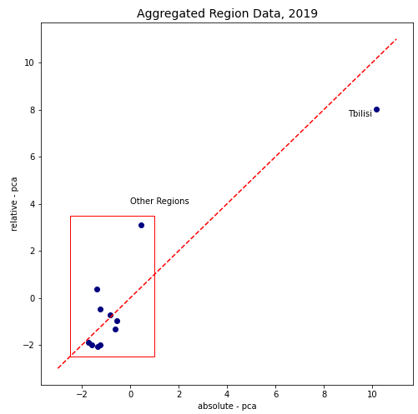
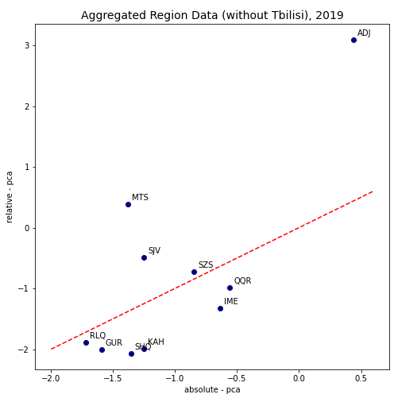
Region | TBS | ADJ | GUR | IME | KAH | MTS | RLQ | SZS | SJV | QQR | SHQ
TBS | 0 | 10.9 | 15.45 | 14.28 | 15.18 | 13.84 | 15.48 | 14.06 | 14.24 | 14 | 15.32
ADJ | 10.9 | 0 | 5.49 | 4.55 | 5.35 | 3.27 | 5.43 | 4.03 | 3.96 | 4.2 | 5.47
GUR | 15.45 | 5.49 | 0 | 1.17 | 0.34 | 2.39 | 0.17 | 1.48 | 1.55 | 1.45 | 0.25
IME | 14.28 | 4.55 | 1.17 | 0 | 0.9 | 1.86 | 1.22 | 0.63 | 1.03 | 0.35 | 1.04
KAH | 15.18 | 5.35 | 0.34 | 0.9 | 0 | 2.37 | 0.48 | 1.32 | 1.5 | 1.22 | 0.13
MTS | 13.84 | 3.27 | 2.39 | 1.86 | 2.37 | 0 | 2.3 | 1.23 | 0.88 | 1.59 | 2.45
RLQ | 15.48 | 5.43 | 0.17 | 1.22 | 0.48 | 2.3 | 0 | 1.45 | 1.48 | 1.48 | 0.41
SZS | 14.06 | 4.03 | 1.48 | 0.63 | 1.32 | 1.23 | 1.45 | 0 | 0.47 | 0.39 | 1.44
SJV | 14.24 | 3.96 | 1.55 | 1.03 | 1.5 | 0.88 | 1.48 | 0.47 | 0 | 0.85 | 1.59
QQR | 14 | 4.2 | 1.45 | 0.35 | 1.22 | 1.59 | 1.48 | 0.39 | 0.85 | 0 | 1.35
SHQ | 15.32 | 5.47 | 0.25 | 1.04 | 0.13 | 2.45 | 0.41 | 1.44 | 1.59 | 1.35 | 0
მანძილი (მეტრიკა) რეგიონებს შორის მთავარ კომპონენტთა სივრცეში
Region | 2010 | 2011 | 2012 | 2013 | 2014 | 2015 | 2016 | 2017 | 2018 | 2019
TBS | 13.71 | 13.77 | 13.71 | 13.6 | 13.38 | 13.21 | 13.48 | 13.19 | 13.33 | 12.95
ADJ | 1.29 | 1.32 | 1.64 | 1.91 | 2.13 | 2.31 | 2.52 | 2.2 | 2.14 | 3.12
GUR | 2.58 | 2.45 | 2.55 | 2.53 | 2.63 | 2.39 | 2.31 | 2.4 | 2.41 | 2.56
IME | 1.25 | 1.35 | 1.36 | 1.63 | 1.79 | 1.38 | 1.64 | 1.31 | 1.38 | 1.47
KAH | 2.35 | 2.35 | 2.21 | 2.03 | 2.08 | 2.31 | 2.24 | 2.18 | 2.34 | 2.35
MTS | 1.53 | 1.52 | 1.33 | 1.36 | 1.57 | 1.51 | 1.34 | 1.41 | 1.51 | 1.43
RLQ | 2.3 | 2.64 | 2.54 | 2.67 | 2.83 | 2.67 | 2.54 | 2.58 | 2.42 | 2.56
SZS | 0.95 | 0.82 | 1.18 | 0.96 | 1.07 | 1.13 | 1.14 | 0.92 | 1.5 | 1.12
SJV | 1.62 | 1.93 | 1.71 | 1.27 | 1.42 | 1.75 | 1.52 | 1.45 | 1.43 | 1.34
QQR | 0.27 | 0.32 | 0.47 | 0.92 | 0.93 | 0.98 | 1.06 | 0.8 | 0.85 | 1.13
SHQ | 2.02 | 1.65 | 1.93 | 2.23 | 2.13 | 2.18 | 2.28 | 2.63 | 2.4 | 2.48
მანძილი (მეტრიკა) რეგიონებიდან ცენტროიდამდე მთავარ კომპონენტთა სივრცეში

Slide 41
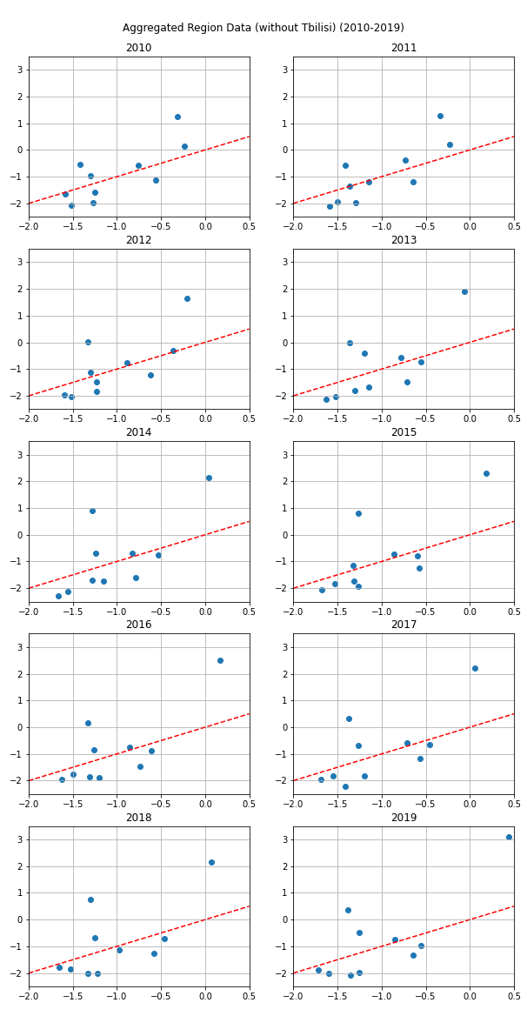
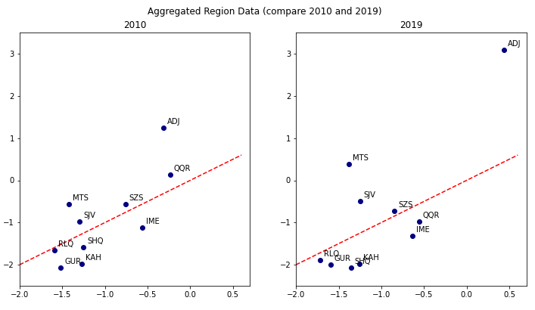

Slide 42
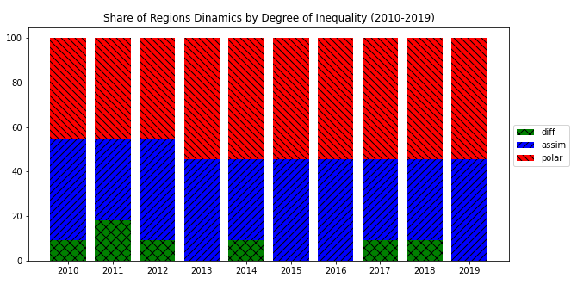
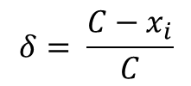
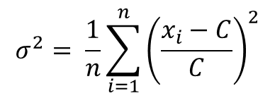
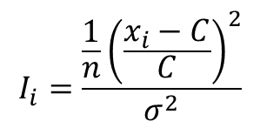
Region | 2010 | 2011 | 2012 | 2013 | 2014 | 2015 | 2016 | 2017 | 2018 | 2019
TBS | 5.05 | 5.03 | 4.92 | 4.81 | 4.61 | 4.57 | 4.62 | 4.67 | 4.62 | 4.38
ADJ | 0.48 | 0.48 | 0.59 | 0.68 | 0.73 | 0.8 | 0.86 | 0.78 | 0.74 | 1.06
GUR | 0.95 | 0.89 | 0.92 | 0.89 | 0.91 | 0.83 | 0.79 | 0.85 | 0.84 | 0.87
IME | 0.46 | 0.49 | 0.49 | 0.58 | 0.62 | 0.48 | 0.56 | 0.46 | 0.48 | 0.5
KAH | 0.87 | 0.86 | 0.79 | 0.72 | 0.72 | 0.8 | 0.77 | 0.77 | 0.81 | 0.8
MTS | 0.56 | 0.56 | 0.48 | 0.48 | 0.54 | 0.52 | 0.46 | 0.5 | 0.52 | 0.48
RLQ | 0.85 | 0.96 | 0.91 | 0.94 | 0.97 | 0.92 | 0.87 | 0.91 | 0.84 | 0.87
SZS | 0.35 | 0.3 | 0.42 | 0.34 | 0.37 | 0.39 | 0.39 | 0.33 | 0.52 | 0.38
SJV | 0.6 | 0.7 | 0.61 | 0.45 | 0.49 | 0.6 | 0.52 | 0.51 | 0.5 | 0.45
QQR | 0.1 | 0.12 | 0.17 | 0.33 | 0.32 | 0.34 | 0.36 | 0.28 | 0.29 | 0.38
SHQ | 0.74 | 0.6 | 0.69 | 0.79 | 0.73 | 0.75 | 0.78 | 0.93 | 0.83 | 0.84
რეგიონების ფარდობითი დაშორების კოეფიციენტის ანალიზური ცხრილი
Region | share %
TBS | 79.5
ADJ | 4.7
GUR | 3.1
IME | 1
KAH | 2.7
MTS | 1
RLQ | 3.1
SZS | 0.6
SJV | 0.8
QQR | 0.6
SHQ | 2.9
$$δ= \frac{C−x_{i}}{C}$$
დიფერენციაცია - 0,33-მდე;
ასიმეტრია - 0,33 ÷ 0,67 ინტერვალში
პოლარიზაცია - 0,67-ზე მეტი
$$I_{i}=\frac{\frac{1}{n}{\left(\frac{x_{i}−C}{C}\right)}^{2}}{σ^{2}}$$
$$σ^{2}= \frac{1}{n}\sum_{i=1}^{n}{{\left(\frac{x_{i}−C}{C}\right)}^{2}}$$
წილი საერთო უთანაბრობაში (%)

Slide 43
ეკონომიკური სისტემის კოვიდ პანდემიის პირობებში
ფუნქციონირების სტრატეგიის კვლევა
მარკოვის ჯაჭვების მეშვეობით

Slide 44
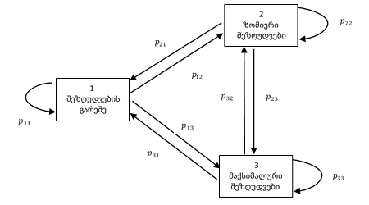


საწყის ალბათობათა ვექტორი [0.0, 0.5, 0.5]
 | რბილი მიდგომა |  |  |  | მკაცრი მიდგომა
შეზღუდვები | გარეშე | ზომიერი | მაქსიმალური |  | გარეშე | ზომიერი | მაქსიმალური
გარეშე | 0.5 | 0.5 | 0.0 |  | 0.0 | 0.4 | 0.6
ზომიერი | 0.2 | 0.6 | 0.2 |  | 0.1 | 0.2 | 0.7
მაქსიმალური | 0.2 | 0.7 | 0.1 |  | 0.0 | 0.2 | 0.8
გადასვლის ალბათობების მატრიცა
მარკოვის პროცესების მდგომარეობათა გრაფის ვიზუალიზაცია
ეკონომიკური სისტემის მდგრადობის პირობები
იმყოფება თუ არა სისტემა გაანგარიშების ყოველ ბიჯზე ეფექტურ მდგომარეობაში;
სისტემის მიერ საპროგნოზო პერიოდში შედეგის ნაზარდი ჯამის მნიშვნელობა უნდა ექცეოდეს მიზნის არეალის ფარგლებში.
$$P_{Sm}\left(k\right)<P_{k}^{∗} k∈ℕ$$
$$M\left[AV\right] ∈ W$$

Slide 45
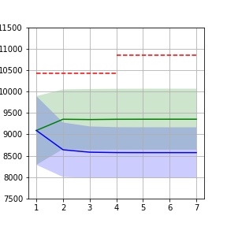
 | შეზღუდვები
 | გარეშე | ზომიერი | მაქსიმალური
რბილი მიდგომა | 0.29 | 0.58 | 0.13
მკაცრი მიდგომა | 0.02 | 0.20 | 0.78
ეკონომიკური სისტემის
მახასიათებლების დინამიკა
სტაციონარული რეჟიმის ფინალური ალბათობები
 |  | პერიოდი
 |  | 1 | 2 | 3 | 4 | 5 | 6 | 7
რბილი მიდგომა | mean | 9091.06 | 9352.88 | 9345.77 | 9352.21 | 9353.28 | 9353.69 | 9353.80
 | std dev | 801.98 | 695.83 | 712.86 | 711.48 | 711.70 | 711.70 | 711.71
მკაცრი მიდგომა | mean | 9091.06 | 8640.72 | 8583.94 | 8574.93 | 8573.80 | 8573.62 | 8573.59
 | std dev | 635.60 | 600.76 | 592.42 | 591.62 | 591.45 | 591.44 | 611.87
ეკონომიკური სისტემის მახასიათებლების დინამიკა პერიოდების მიხედვით

